Slide 1
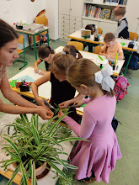
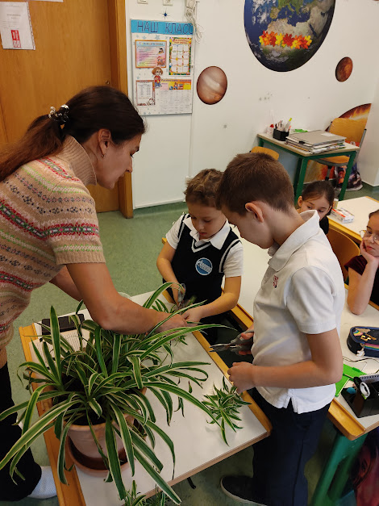

Slide 2
Хлорофитум

Slide 3
Хлорофитум – мой друг!?

Slide 4
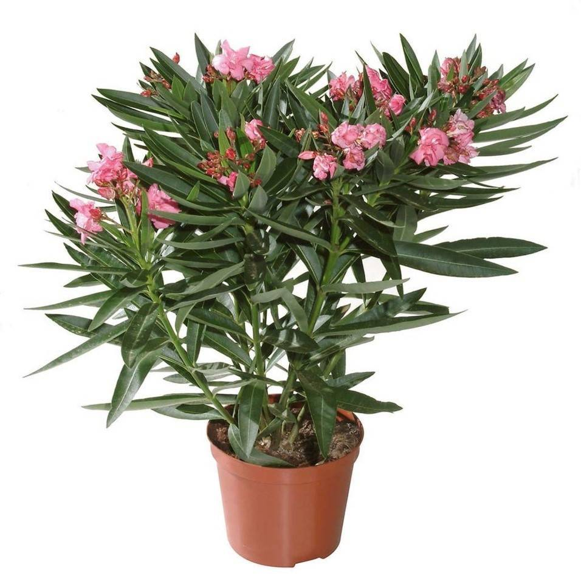
Амазонская лилия, Олеандр

Slide 5
Цель – определить, является ли хлорофитум другом для нас?

Slide 6
Историческая справка
Хлорофитум
Название рода означает: «chloros» — «зеленый» и «phyton» — «растение». В быту хлорофитум называют — «паучок», «зеленая лилия», «невестина фата», "веселая семейка". Первые виды этого рода, происходящие из Южной Африки, впервые были описаны в 1794 году, а во второй половине XIX века хлорофитумы были импортированы в Европу, где сразу стали чрезвычайно популярными.
Какие прозвища получил хлорофитум в народе?
Почему ему дали такие прозвища?
Соедини прозвище с соответствующей ему картинкой:

Slide 7
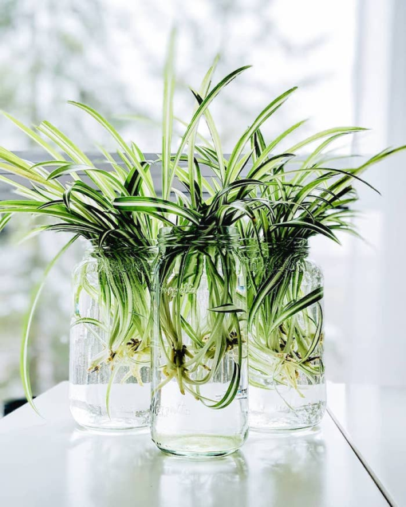
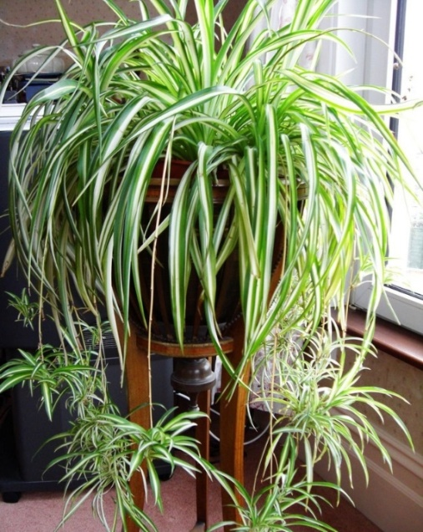
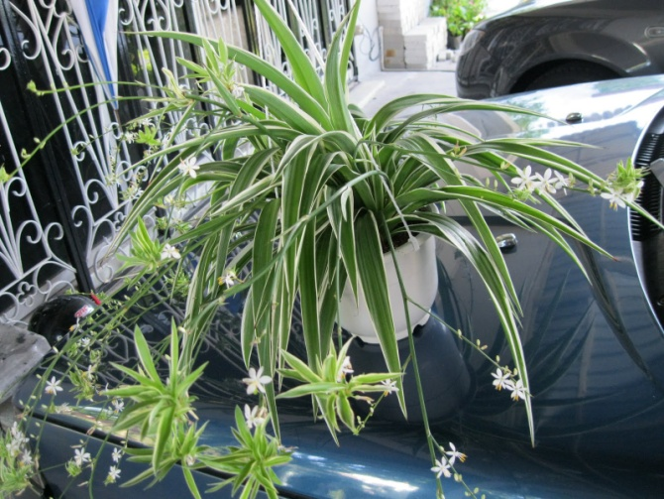

Slide 8
Водяная лилия
Паучок
Веселая семейка
Невестина фата

Slide 9
Справка для ботаников.
Самые полезные растения для человека.
Листья хлорофитума обладают способностью поглощать электромагнитные волны от мобильных устройств и токсичные вещества, выделяемые синтетическими отделочными материалами, из которых сделаны мебель и бытовая техника. Хлорофитум одно из немногих домашних растений, которое не вызывает аллергию у людей и животных.
Подчеркните два аргумента, говорящих о пользе хлорофитума.
Почему это очень важно?

Slide 10
Задача для математиков
Ученые выяснили, что за сутки хлорофитум полностью очищает жилое помещение.
Для очищения воздуха в комнате площадью около 20 квадратных метров достаточно 6 экземпляров растений.
Сколько цветков понадобится для комнаты в 40 квадратных метров?
Сделайте выводы о пользе хлорофитума.

Slide 11
Цель – определить, является ли хлорофитум другом для нас?

Slide 12
Хлорофитум – наш друг!

Slide 13
Физминутка - загадка

Slide 14
Правила ухода за зеленым другом

Slide 15
Спасибо за внимание!

